Slide 1
基于机器学习大数据评论文本分析的电商推荐系统
小组成员：李星煜（组长）
李星灿
吴泽林

Slide 2
研究背景及意义
1
2
研究现状
3
需求分析
目录
4
概要设计
CONTENTS
5
详细设计
6
预期结果
7
工作安排及分工

Slide 3
Part1
研究背景及意义

Slide 4
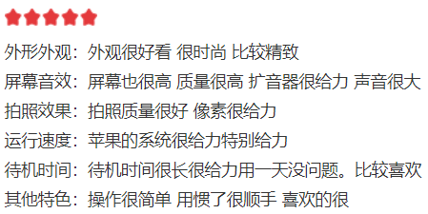
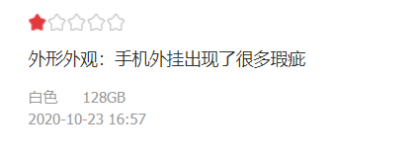
研究背景及意义
据第 45 次网络发展报告显示，截至2020年3月28日，我国网民规模为9.04亿，互联网普及率达到64.5%，并且截至2020年3月，我国网络购物用户规模达到7.10亿，越来越多的用户正参与到网络购物中去。大量的网购用户会对商品进行评论来表达自己对商品的喜好程度，如此便会产生一系列的商品评论信息。
商品评价信息具有很大的价值。用户可根据商品评价信息做出决策，商家可根据商品评价信息调整销售策略。在此背景下，如何挖掘商品评论数据体系背后蕴藏的顾客情感信息，并根据个人需求进行推荐逐渐成为研究领域的一个重要课题。

Slide 5
Part2
研究现状

Slide 6
国外研究现状
国外对于推荐系统的研究较早。
1997年，目前最流行的推荐算法：协同过滤算法研究发表；
2003年，谷歌根据用户搜索关键字以及浏览历史来对用户进行个性化投放广告；
2007年，雅虎通过用户的商城行为以及用户信息为用户个性化推荐广告，诸如此类的案例还有很多。
人们看到了个性化推荐带来的好处，于是在很多领域都进行个性化推荐，尤其是电子商务领域。

Slide 7
国内研究现状
国内推荐系统的发展的较晚。
2009年，北京百分百信息技术有限公司成立，是国内较早的以推荐为主的公司；
2011年，百度开始在其首页中应用个性化推荐，应用广告推荐吸引用户，之后在电子商务公司，如天猫京东上也开始开展商品个性化推荐服务，以此来提高商品销量。

Slide 8
Part3
需求分析

Slide 9
需求分析
电商经济下的个体商家成倍增长，消费者网购的消费金额也指数式增长。互联网经济繁荣发展的背景下也隐藏诸多问题：
1. 各类商品品牌款式繁多，各有特色，消费者很难选择到合适自己的商品；
2. 消费者不能实实在在体验到商品，获取信息手段有限，仅靠商家的宣传难以获得真正有价值的信息，从海量的数据获取信息又十分困难；
3. 大数据评论下，商家很难了解消费者真正关注的特征。
所以研究一款能基于大数据评论分析消费者情感，做出个性化推荐的系统具有重要意义。

Slide 10
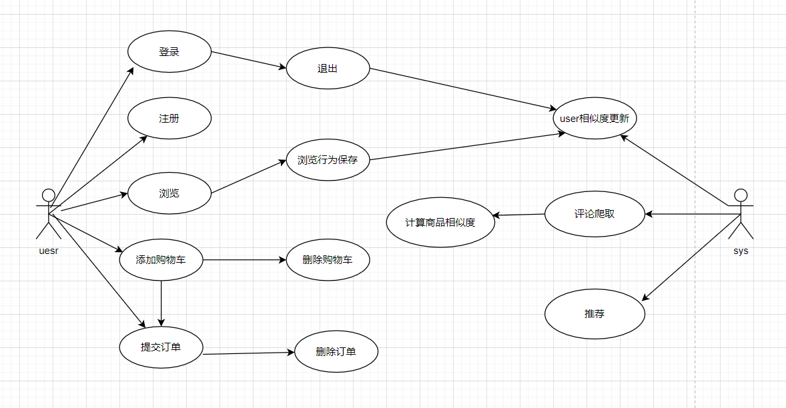
需求分析——用例图

Slide 11
Part4
概要设计

Slide 12
概要设计
本项目分为两个模块：
1. 电商系统模块，该模块实现了一个商城系统，包括前端展示，后台管理部分，实现了注册、登录、添加商品至购物车以及下订单等功能，其中最重要的是实现了推荐功能。
2. 推荐模块，该模块包含爬虫，爬取京东商品信息，包括商品的品牌价格等信息、商品评论信息、商品的图片，将这些评论信息提供给算法模块用来计算商品的相似度，其余信息提供给系统模块用来更好地展示商品；机器学习算法，依据评论信息计算商品之间的相似度，并将相似度信息提供给系统模块，以便于实现推荐功能；

Slide 13
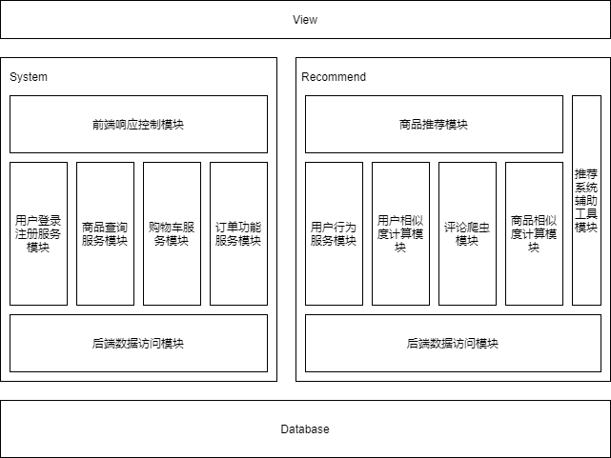
概要设计——架构图

Slide 14
Part5
详细设计

Slide 15
电商系统模块
电商系统拟实现一个购物网站，并且实现个性化推荐的功能。
系统拟于 windows 操作系统下使用 eclipse 编译器，采用 Java 语言进行开发，数据库采用 mysql，服务器采用tomcat，主要使用了 spring，mybaits，springmvc 等框架。
电商模块拟包括 5 个小部分：
1. 个性化推荐商品；
2. 用户登录，注册；
3. 查询浏览商品及浏览行为的记录；
4. 购物车功能；
5. 订单功能。

Slide 16
个性化推荐——爬虫部分
爬虫部分拟爬取商品的 sku、商品的 url、商品的名称、商品的价格、商品的评论信息以及商品图片的功能。
爬虫代码拟使用 Python 语言编写，主要使用了 selenium、lxml、requests 等爬虫常用库以及 openpyxl 等操作Excel 文件的库。
爬虫模块包括三个小部分：
1. 爬取商品的 sku 以及 url；
2. 爬取商品的品牌，名称，价格等信息以及爬取商品对应的图片；
3. 爬取商品的评论信息，包括好评、中评、差评。

Slide 17
个性化推荐——计算商品相似度
本部分拟根据爬虫模块提供的评论信息来计算不同商品之间的相似度。
代码拟使用 Python 语言编写，主要使用 jieba, textrank4zh 等库。
此模块包括四个小部分：
1. 数据处理；
2. 获取每一个商品的特征字典；
3. 生成商品特征向量；
4. 计算商品相似度；

Slide 18
个性化推荐——推荐策略
1. 如果用户没有登录
推荐所有热门商品点击量最高的 max 个商品，Hot（热门商品）作为所有人的推荐，未登录则首页只展示 Hot。
2. 如果用户已经登录（个性化推荐策略）
（1）判断该用户的购物车是否为空，如果不为空，根据购物车内商品进行推荐，推荐依据是商品相似度；
（2）判断用户的浏览历史是否为空，如果浏览历史不为空，根据浏览历史推荐，推荐依据是商品点击量；
（3）根据用户相似度进行商品推荐。

Slide 19
Part6
预期结果

Slide 20
预期成果
最终实现一个电商推荐系统，通过此系统用户可以执行浏览商品，购物等操作，并且系统会为用户个性化推荐商品。此系统具有以下功能：无论用户登录与否都可以浏览商品，用户可以注册账号，使用已经注册过的账号进行登录，当用户登录之后，可以将商品加入购物，可以执行下订单操作。
同时，当用户处于登录状态时，系统会为当前用户个性化推荐商品，推荐策略是根据用户的购物车，浏览历史，相似用户来进行推荐的

Slide 21
Part7
工作安排及分工

Slide 22
工作安排
2020年11月底完成开题
2020年12月底完成理论学习
2021年1月底完成爬取京东商品信息以及评论信息
2021年2月底完成计算商品相似度部分
2021年3月底完成电商系统部分
2021年4月底完成电商推荐系统，即在电商系统的基础上加入推荐功能
2021年5月底完成对电商推荐系统的测试

Slide 23
分工
成员 | 任务
李星煜 | 电商系统开发与维护
李星灿 | 爬取京东商品信息以及评论信息
吴泽林 | 根据评论信息计算商品的相似度

Slide 24
汇报完毕
请老师批评指正

